Slide 1
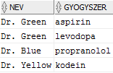
INNER join
SELECT orvos.nev, vizsgalat.gyogyszer
FROM orvos
INNER JOIN vizsgalat
ON orvos.id=vizsgalat.orvos_id
ORDER BY orvos.id;

Slide 2
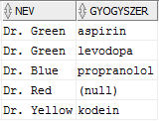
outER join
SELECT orvos.nev, vizsgalat.gyogyszer
FROM orvos
LEFT OUTER JOIN vizsgalat
ON orvos.id=vizsgalat.orvos_id
ORDER BY orvos.id;
NINCS HOZZÁ TARTOZÓ SOR A VIZSGÁLAT TÁBLÁBAN (NEM SZEREPEL AZ ID-JA AZ ORVOS_ID-K KÖZÖTT) → OUTER JOIN MIATT BEKERÜL A TÁBLÁBA, NULL-AL KITÖLTVE AZ ÜRES MEZŐT

Slide 3
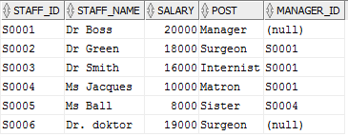
3. GYAKORLAT 4. feladat
Kinek ki a közvetlen főnöke?
SELECT t0.staff_name beosztott,
t1.staff_name fonok
FROM staff t0
INNER JOIN staff t1
ON t0.manager_id=t1.staff_id;

Slide 4
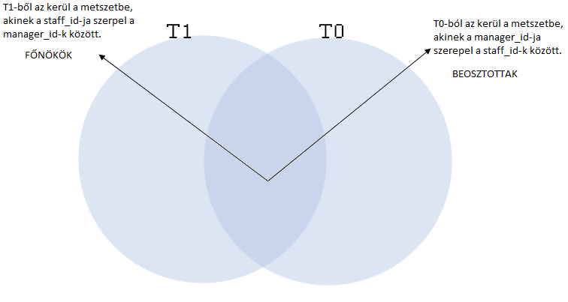
Self join
T1.staff_id = T0.manager_id

